Slide 1
CHUYÊN ĐỀ KHỐI 1
BÀI 4. ĐỘNG TÁC QUAY CÁC HƯỚNG

Slide 2
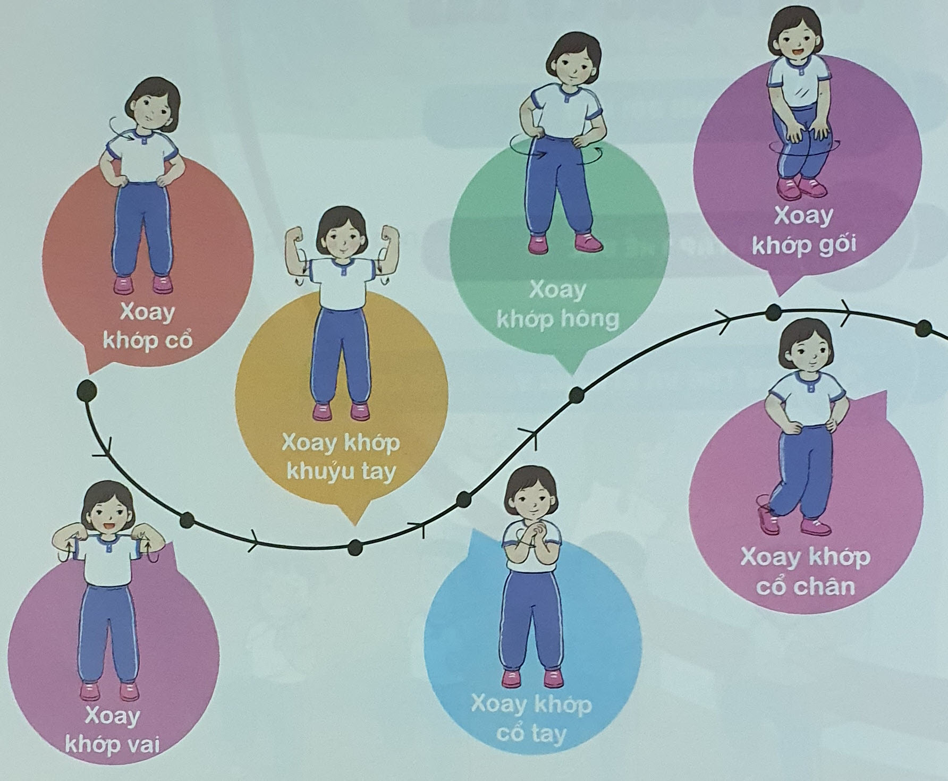

KHỞI ĐỘNG

Slide 3
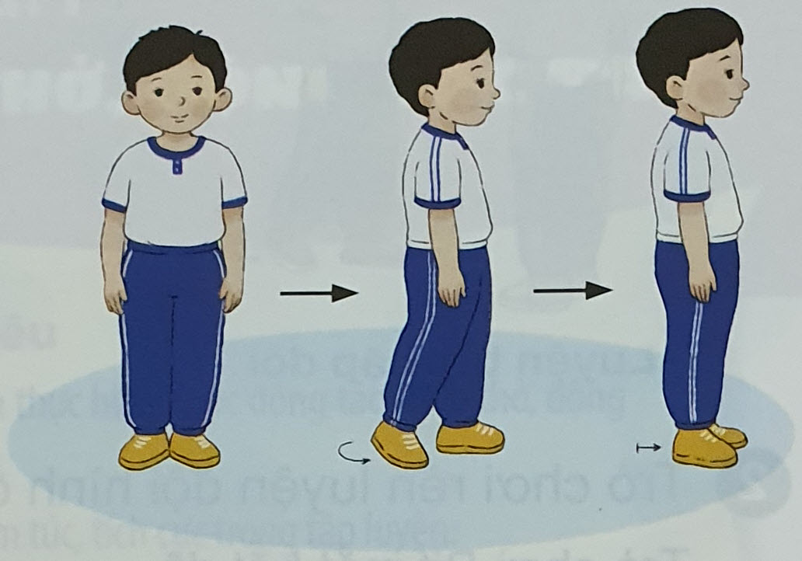
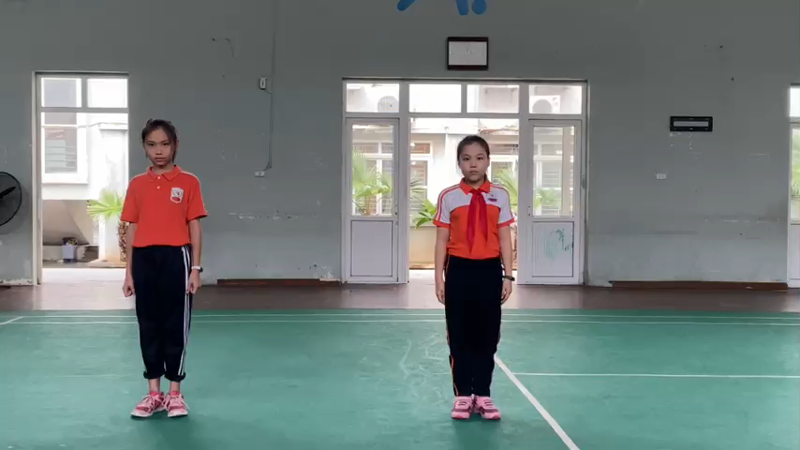
ĐỘNG TÁC QUAY TRÁI
Khẩu lệnh: “Bên trái - Quay”.
Động tác: HS đứng nghiêm, dùng gót chân trái làm trụ và nửa trên bàn chân phải làm điểm tì, quay người sang trái (90 độ), đưa chân phải về tư thế nghiêm.
Hình 1

Slide 4
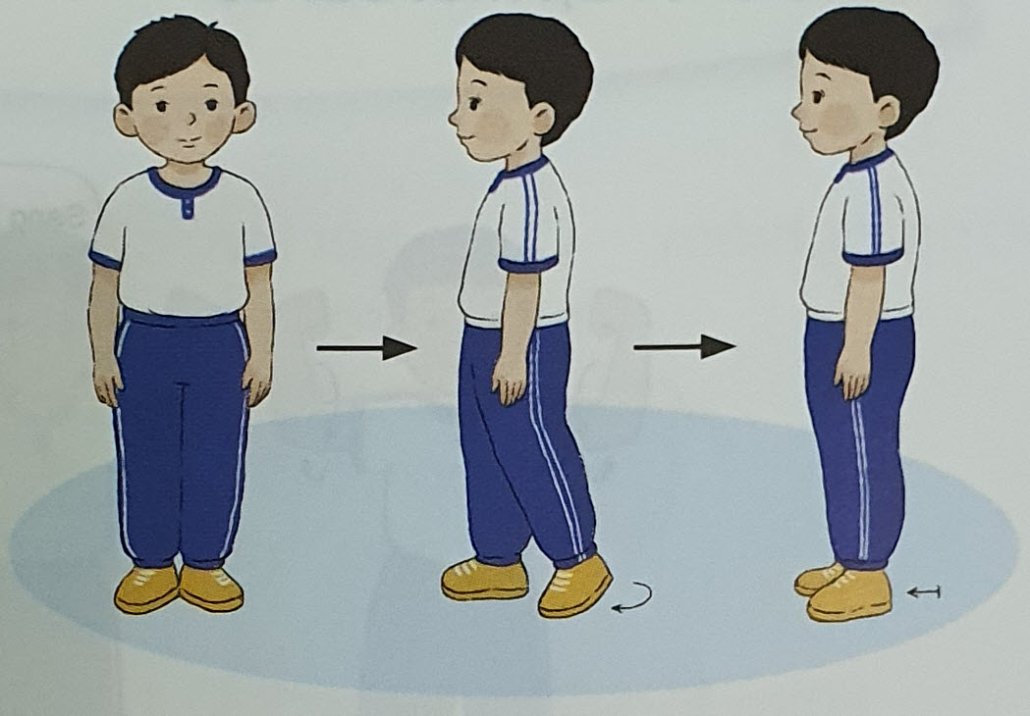
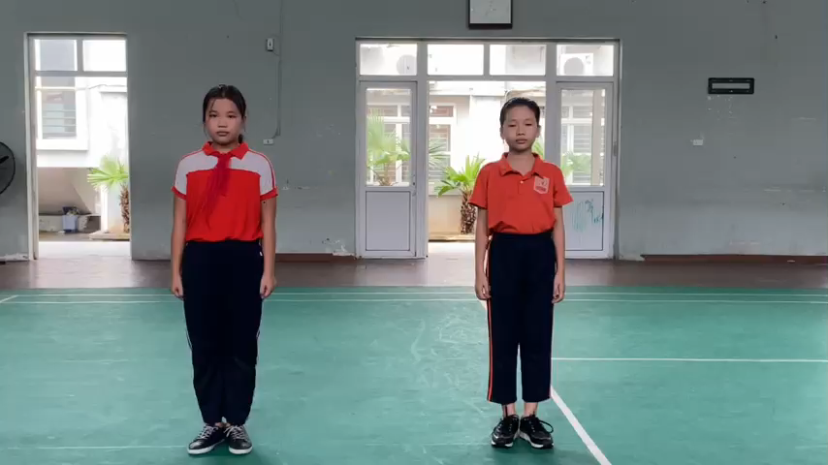
ĐỘNG TÁC QUAY PHẢI
Khẩu lệnh: “Bên phải - Quay”.
Động tác: HS đứng nghiêm, dùng gót chân phải làm trụ và nửa trên bàn chân trái làm điểm tì, quay người sang phải (90 độ), đưa chân trái về tư thế nghiêm.
Hình 2

Slide 5
BÀI TẬP PHÁT TRIỂN THỂ LỰC
Bài tập: Chạy xuất phát cao 10m, lặp lại 2-3 lần.

Slide 6
TRÒ CHƠI “BỊT MẮT BẮT DÊ”
Mục đích: rèn luyện khả năng định hướng, tập trung chú ý, sự nhanh nhẹn, khéo léo.
Chuẩn bị:
+ Tập hợp lớp đứng thành vòng tròn, em này cách em kia khoảng 1 sải tay, mặt hướng vào trong.
+ Chọn 3 em vào trong vòng tròn, trong đó 2 em đóng vai “chú dê” bị lạc và 1 em đóng vai “người đi bắt dê”. Bịt mắt em đóng vai “người đi bắt dê”.
Cách chơi:
+ Khi có lệnh, cả 3 em cùng di chuyển trong vòng tròn. Các em đóng vai “chú dê” thỉnh thoảng kêu be…be… Em đi bắt chạy đến chỗ có tiếng kêu để bắt. Các em đứng xung quanh hò reo cổ vũ.
+ Sau 1-2 phút chơi, nếu bắt được “chú dê” thì “người đi bắt dê” sẽ thắng và ngược lại.
+ Tiếp theo, GV cho đổi vai chơi hoặc cho đôi bạn khác vào thay.

Slide 7
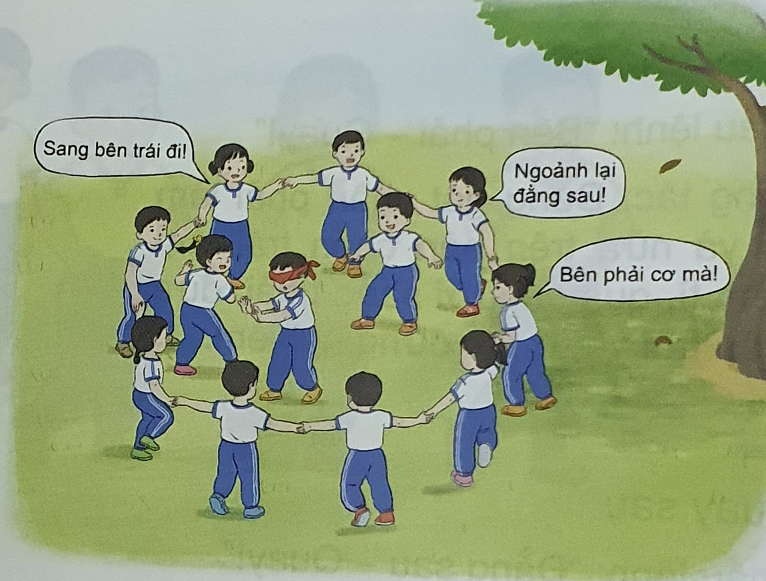
TRÒ CHƠI “BỊT MẮT BẮT DÊ”

Slide 8
KẾT THÚC
Thả lỏng.
GV nhận xét giờ học, chốt kiến thức.
Xuống lớp.

